Slide 1
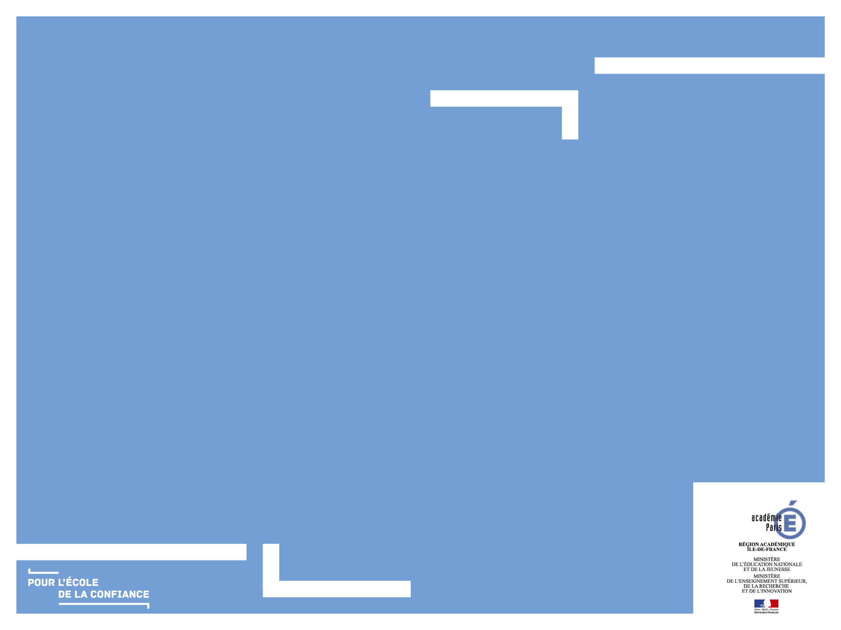
Les espaces de formation
Séminaire STI2D
15 février 2019

Slide 2
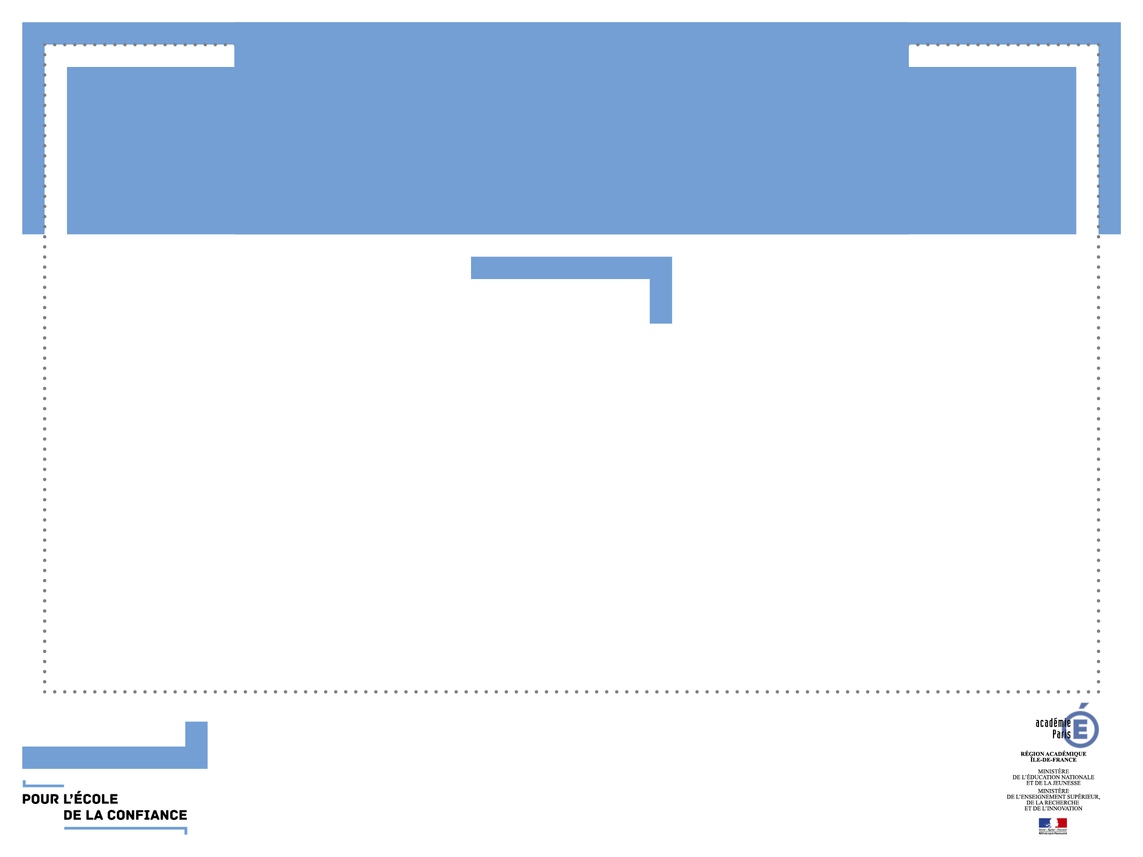
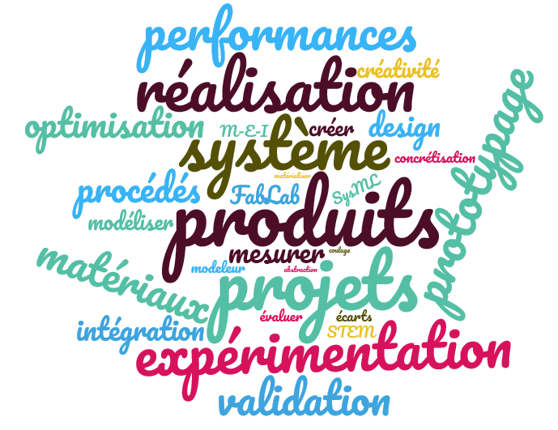
Les mots du programme
Notes:
Le mot « produit » paraissant un tel grand nombre de fois, j’ai réduit arbitrairement sa taille…

Slide 3
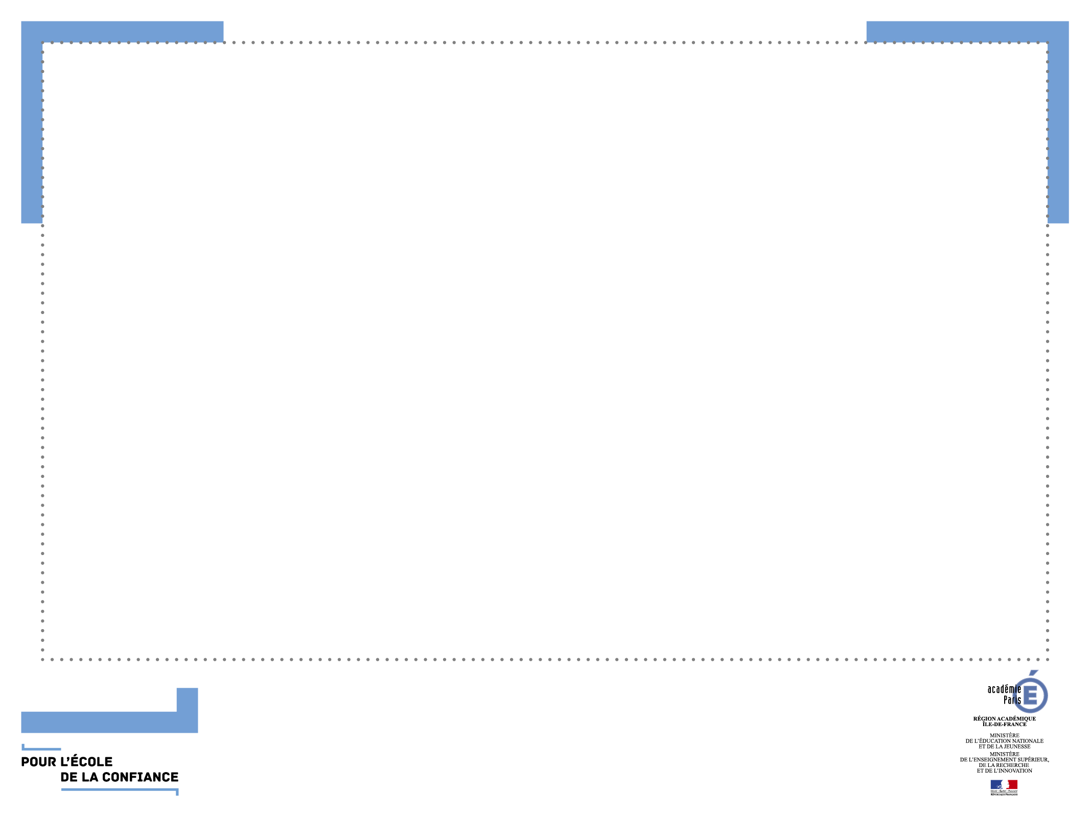
Quels espaces pour quelles activités ?
Aujourd’hui
En 1e : 7h ETT + 5h 4 spécialités
En T^{ale} : 5h ETT + 9h 4 spécialités ≈ 80h de projet
Demain
En 1e : 3h IT + 9h I2D 36h de projet
En T^{ale} : 12h 2I2D dont 4 ens spé 72h de projet
Notes:
+1h d’ETLV en STI2D
Pas de doctrine pour les groupes à effectifs réduits !
Les classes sont calibrées à 30 élèves.
14/29 x nb élèves

Slide 4

Baccalauréat
STI2D
Relations objectifs / spécialités
Première
Terminale
Scientifique et technique
socioculturelle
ingénierie-design
Objectifs de formation | IT | I2D | 2I2D
O1 - Caractériser des produits ou des constituants privilégiant un usage raisonné du point de vue développement durable
O2 - Identifier les éléments influents du développement d’un produit
O3 - Analyser l’organisation fonctionnelle et structurelle d’un produit
O4 - Communiquer une idée, un principe ou une solution technique, un projet, y compris en langue étrangère
O5 – Imaginer une solution, répondre à un besoin
O6 – Préparer une simulation et exploiter les résultats pour prédire un fonctionnement, valider une performance ou une solution
O7 – Expérimenter et réaliser des prototypes ou des maquettes

Slide 5
Quels espaces pour quelles activités ?
Des stratégies pédagogiques dans la continuité des programmes actuels :
Investigation ;
Conception ;
Créativité ;
Réalisation ;
Expérimentation ;
Cours / synthèse ;
Co-animation / co-intervention ;
…

Slide 6
Quels espaces pour quelles activités ?
La nouvelle organisation des classes de 1e (IT et I2D) et de T^{ale} (2I2D) et les STEM imposent de repenser les espaces.
Le programme indique en page 4 :
« Afin de favoriser le développement de liens forts entre tous les enseignements, il est nécessaire que tous les enseignants puissent accéder au laboratoire de technologie. Cet aspect permet à toutes les disciplines de prendre appui sur les situations concrètes rencontrées (expérimentations, projets, études de produits) et favorise la conception de progressions pédagogiques partagées ».
Notes:
IT : Répondre à un besoin à travers une approche active de mini projets 90% du temps
I2D : Prendre en compte l’exigence du développement durable à travers une approche expérimentale du triptyque MEI
2I2D : Concevoir, expérimenter, dimensionner et réaliser des prototypes pluri technologiques par une approche collaborative

Slide 7
Quels espaces pour quelles activités ?
Un FabLab partagé par toutes les spécialités et composé de plusieurs zones :
Une zone de créativité ;
Une zone de conception ;
Une zone de réalisation/prototypage ;
Un laboratoire d’expérimentation MEI (par enseignement spécifique) ;
Un laboratoire d’étude de produits pluri-technologiques.
Notes:
Le laboratoire de technologie cité plus haut peut être le FabLab.
D’où partons-nous ? Labo ETT, labos de spé, salle de lancement synthèse.
Le nombre de sections et le nombre d’élèves va impacter la réflexion du nombre de labo. Voir séminaire national.

Slide 8
Quels espaces pour quelles activités ?
Le nombre d’élèves et la superficie des locaux actuels aideront à définir si les labos peuvent accueillir les classes entières ou des groupes.
Cela imposera également (ou pas) la nécessité d’avoir une salle de cours et de synthèse pour accueillir la classe entière si les labos ne le permettent pas.
Notes:
Les classes sont calibrées à 30 élèves.
14/29 x nb élèves

Slide 9
Quels espaces pour quelles activités ?
Des informations et des exemples à retrouver sur Eduscol.
Séminaire du 15 janvier 2019, lycée Raspail.
Nouveau lycée général et technologique en STI2D et en SI
http://eduscol.education.fr/sti/node/10651

